Slide 1
MEDIDAS CAUTELARES VIGENTES
 | CAJA DE COMPENSACIÓN | CLASE DE MEDIDA | RESOLUCIÓN INICIAL | FECHA
1. | COMFACA | INTERVENCIÓN ADMINISTRATIVA PARCIAL | 0277 | 31/03/2023
2. | COMFIAR ARAUCA | INTERVENCIÓN ADMINISTRATIVA TOTAL | 0258 | 28/03/2023
3. | COMFAMILIAR HUILA | INTERVENCIÓN ADMINISTRATIVA TOTAL | 0469 | 25/07/2022
4. | COMFAMILIAR CARTAGENA Y BOLIVAR | INTERVENCIÓN ADMINISTRATIVA TOTAL | 0387 | 26/06/2019
5. | COMCAJA | INTERVENCIÓN ADMINISTRATIVA PARCIAL | 0392 | 7/10/2005
6. | COMFACESAR | VIGILANCIA ESPECIAL | 0918 | 30/12/2022
7. | COMFACOR | INTERVENCIÓN ADMINISTRATIVA TOTAL | 0129 | 7/03/2017
8. | COMFAMILIAR NARIÑO | INTERVENCIÓN ADMINISTRATIVA TOTAL | 0312 | 27/05/2022
9. | CAFABA | INTERVENCIÓN ADMINISTRATIVA TOTAL | 0042 | 20/01/2023
10. | COMFAGUAJIRA | INTERVENCIÓN ADMINISTRATIVA TOTAL | 0780 | 11/11/2022
11. | COMFENALCO ANTIOQUIA | INTERVENCIÓN ADMINISTRATIVA TOTAL | 0789 | 15/09/2023
12. | COMFAMILIAR RISARALDA | INTERVENCIÓN ADMINISTRATIVA PARCIAL | 0977 | 04/09/2025
Fuente: Base de datos del área
FO-COP-006 V2

Slide 2
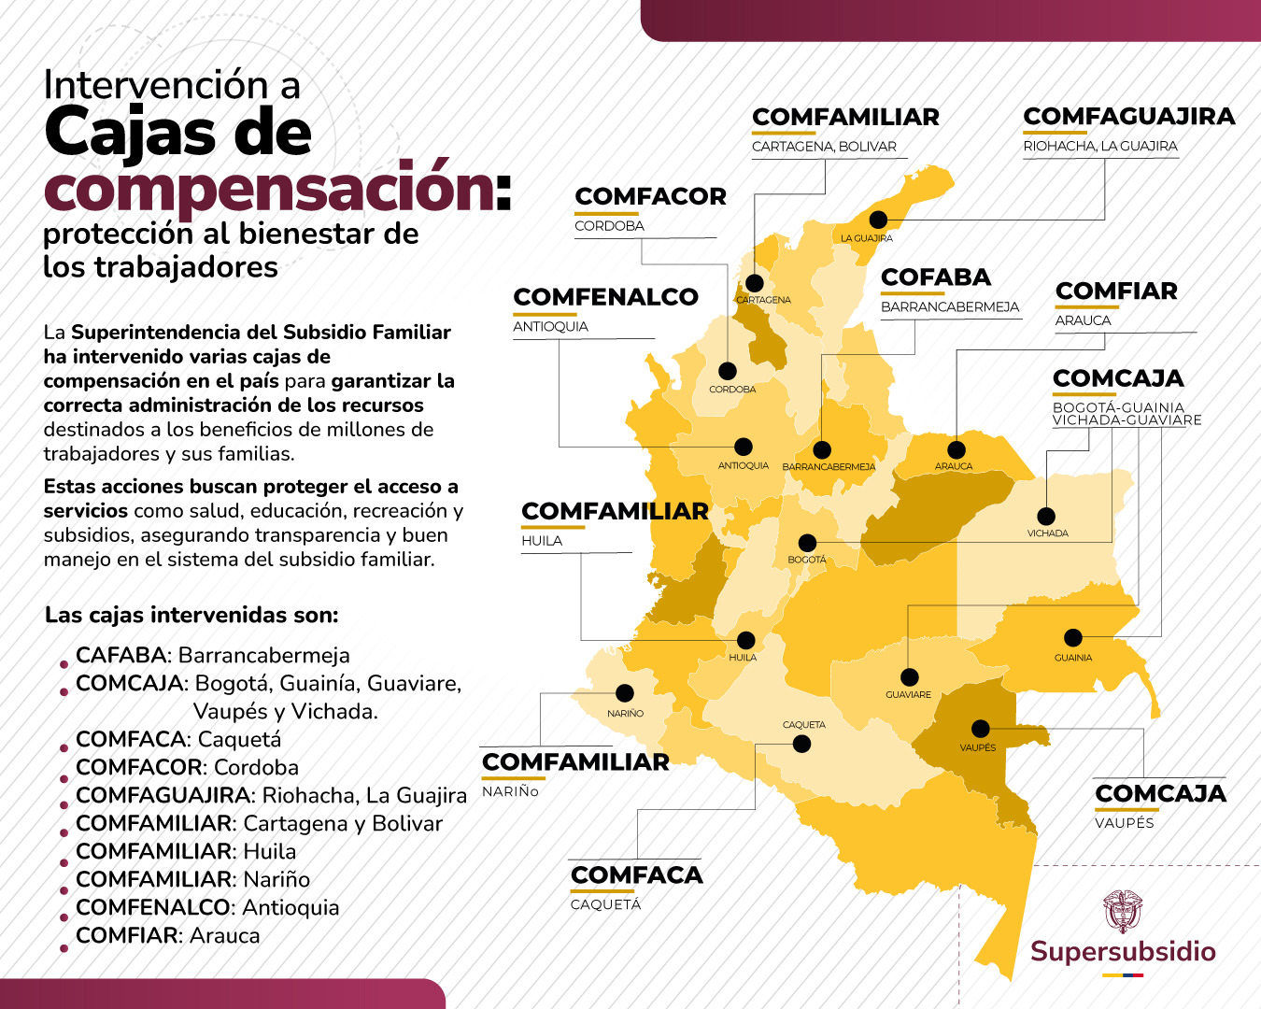
FO-COP-006 V2

